Slide 1





CHÀO MỪNG CÁC EM ĐẾN VỚI TIẾT HỌC
TIẾNG VIỆT

Slide 2
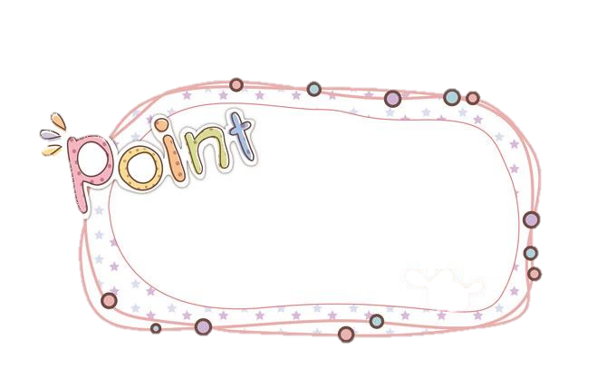
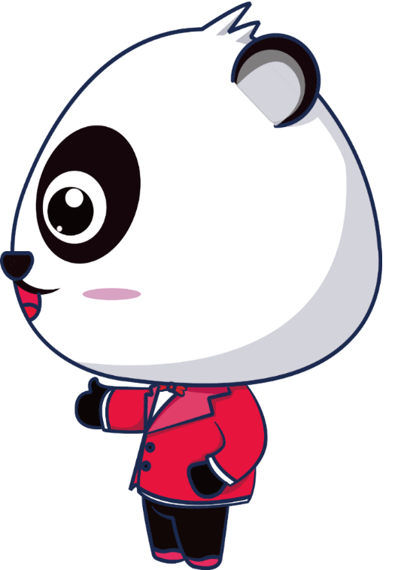

ÔN BÀI CŨ

Slide 3
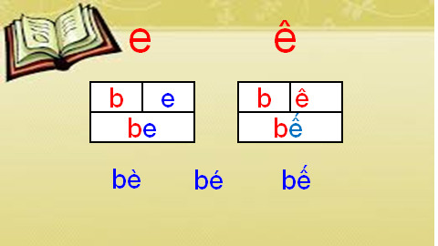

Slide 4
BÀI 5
Ôn tập và kể chuyện: Búp bê và dế mèn

Slide 5


Slide 6

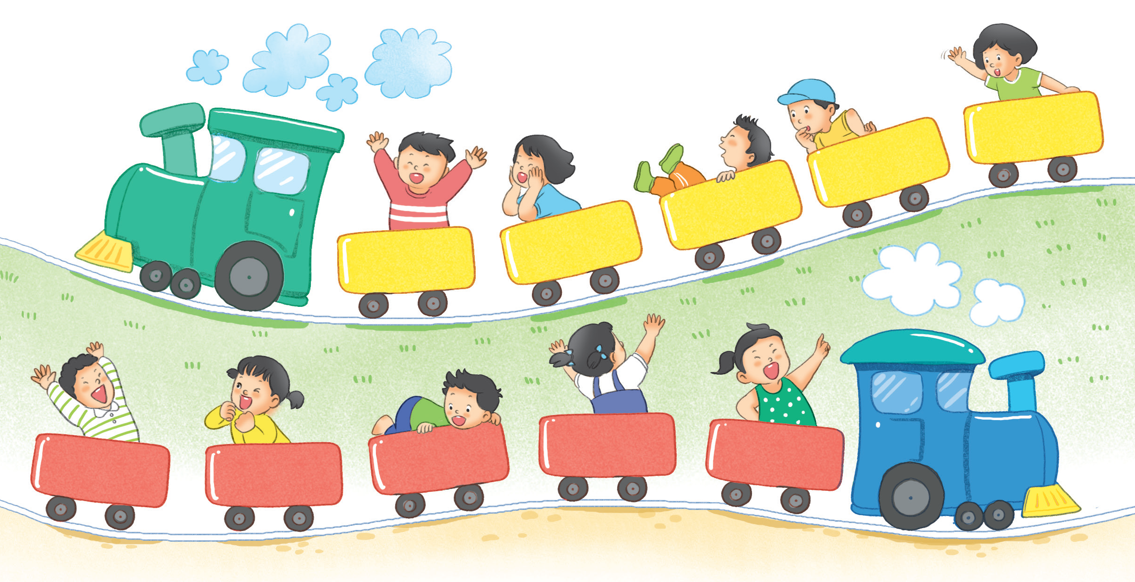
ê
e
c
a
b
E
Ê
A
B
C
Notes:
Click vào từng chữ thường để bật âm thanh đọc chữ đó
Chữ hoa không làm vì nặng, khó chạy slide

Slide 7
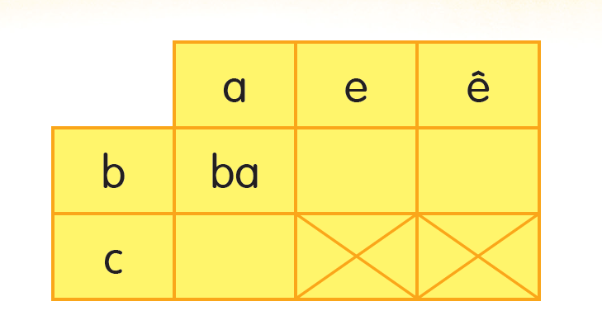
be
bê
ca
Notes:
Sau khi tách các ảnh riêng biệt mới chèn được file thu âm.

Slide 8
ba bà
be bé
cá bé
bè cá
bế bé

Slide 9
Bà bế bé.

Slide 10
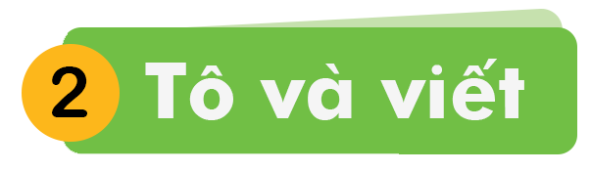

Slide 11

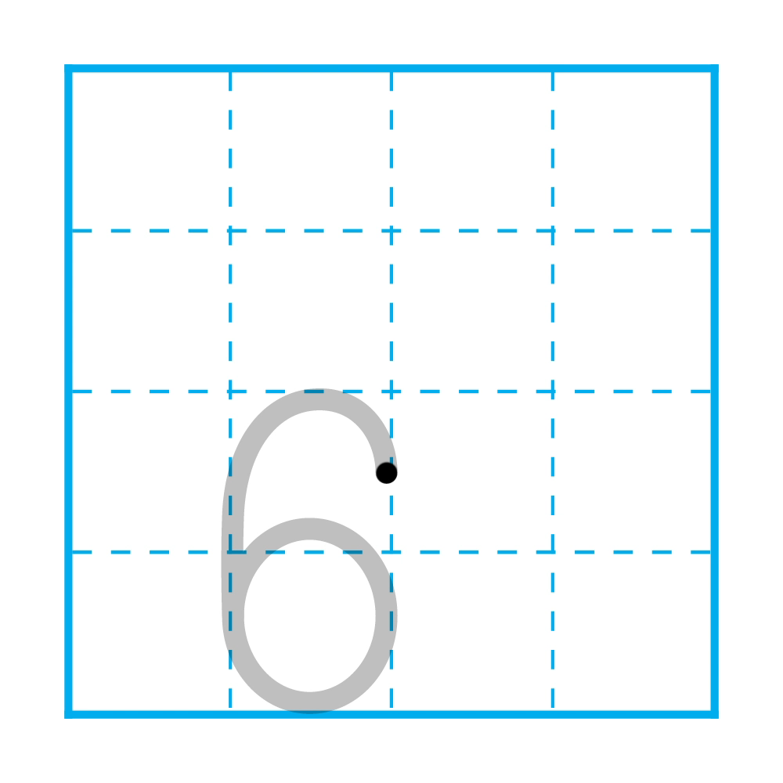

Slide 12
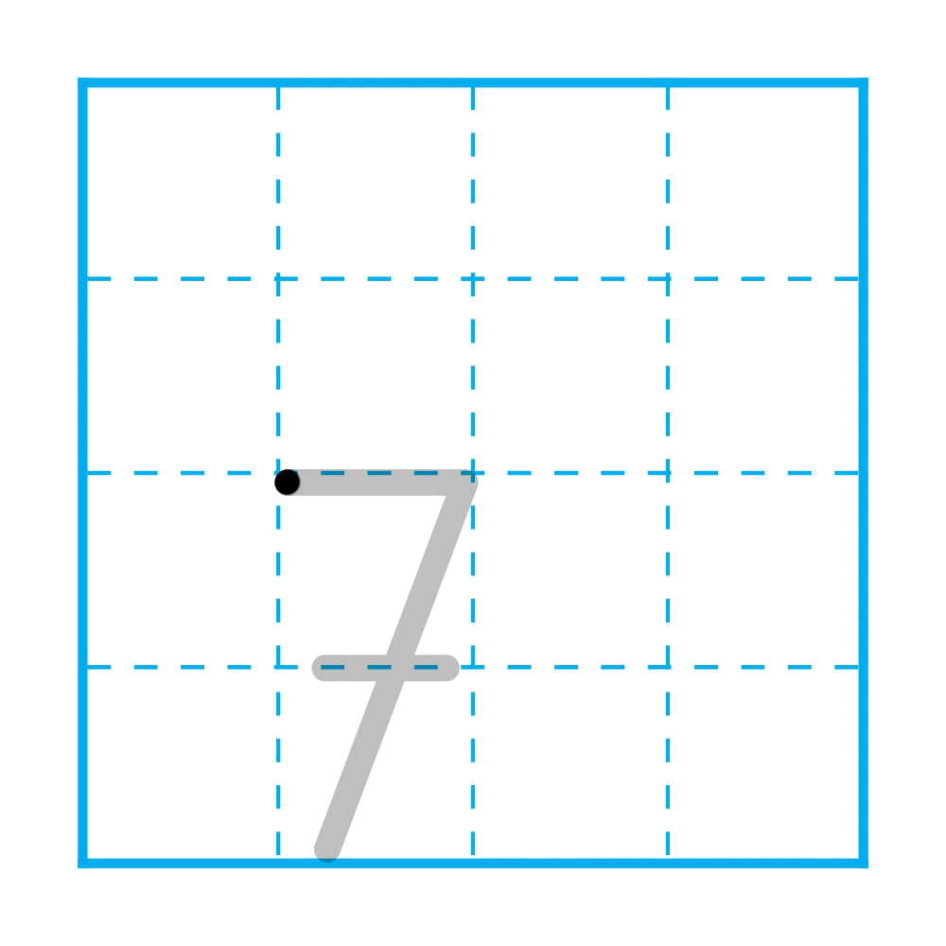

Slide 13
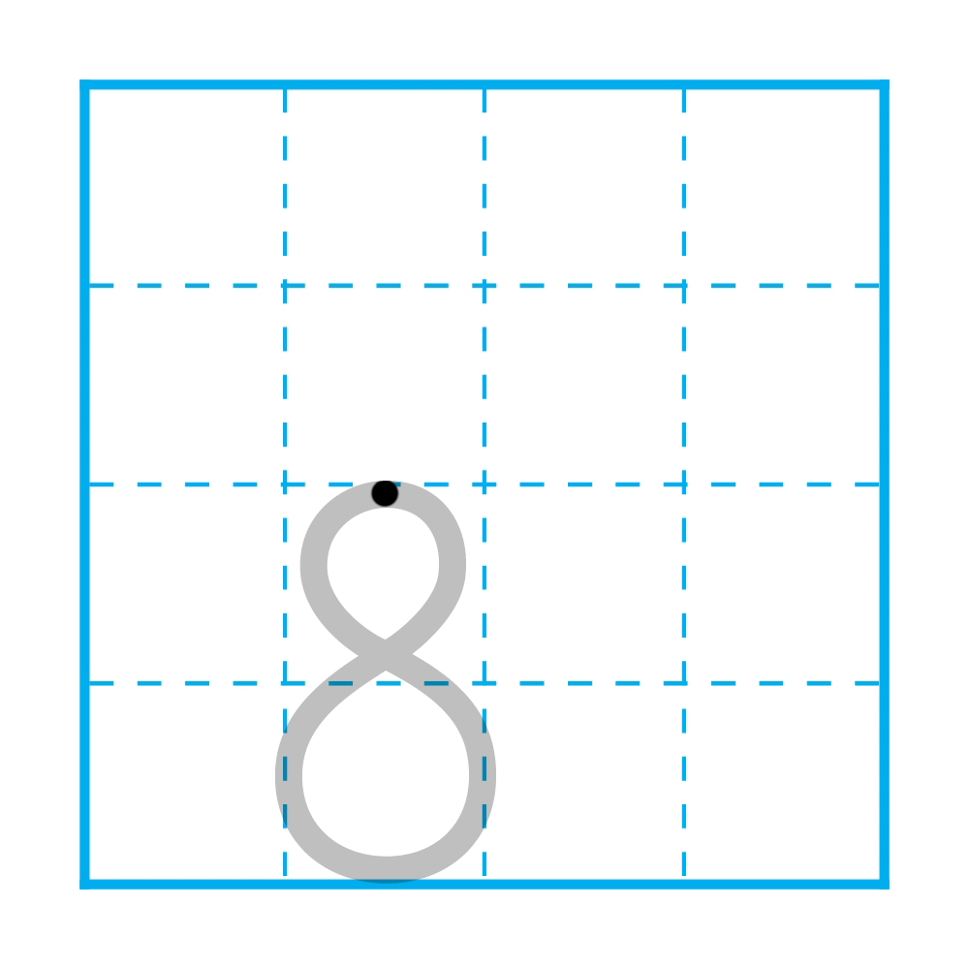

Slide 14


Slide 15
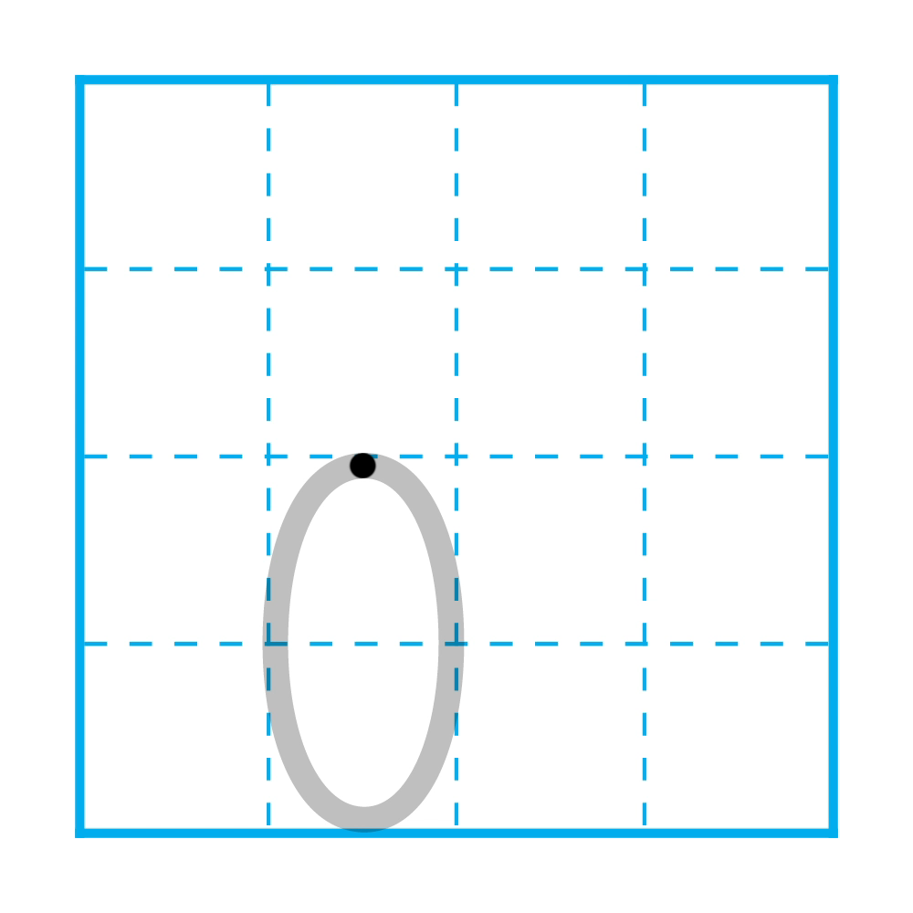

Slide 16
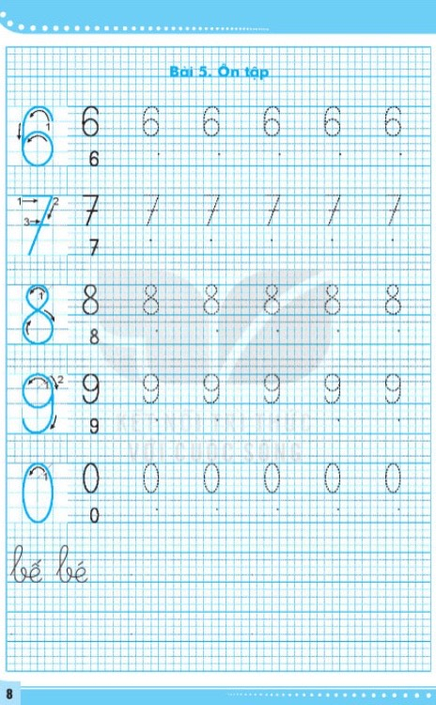

Slide 17

Notes:
Chưa có hiệu ứng

Slide 18
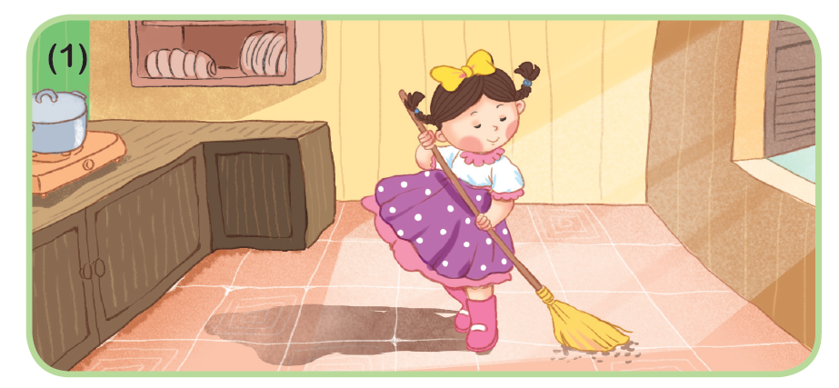
Búp bê làm những việc gì?

Slide 19
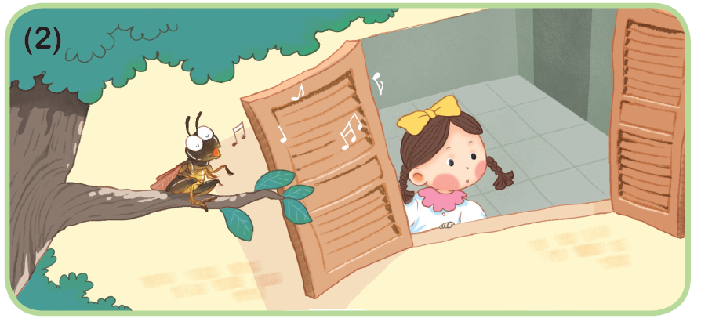
Vì sao dế mèn hát tặng búp bê?

Slide 20
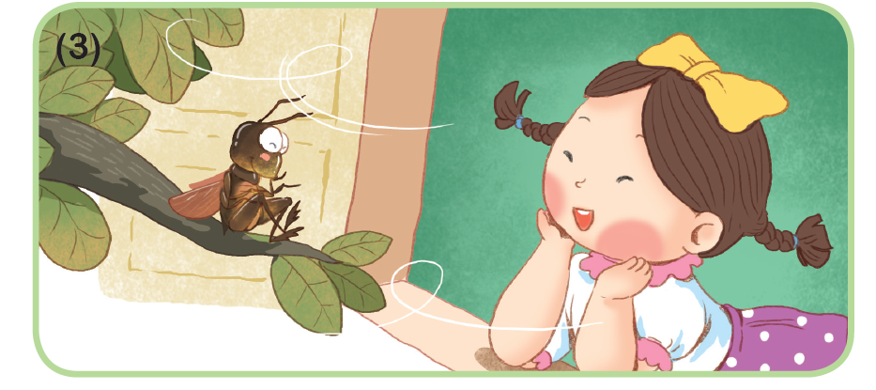
Búp bê thấy thế nào khi nghe dế mèn hát?

Slide 21

Notes:
Sau khi tách các ảnh riêng biệt mới chèn được file thu âm.

Slide 22
CỦNG CỐ BÀI HỌC
Notes:
Chưa có hiệu ứng

